Slide 3
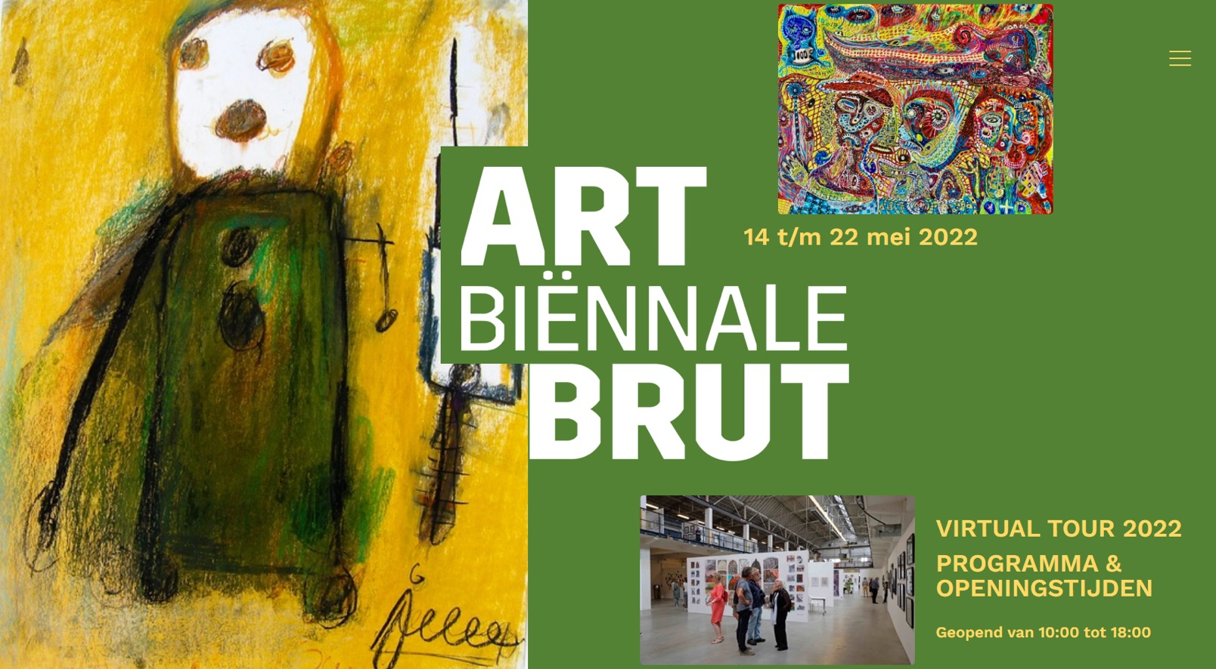

Slide 4
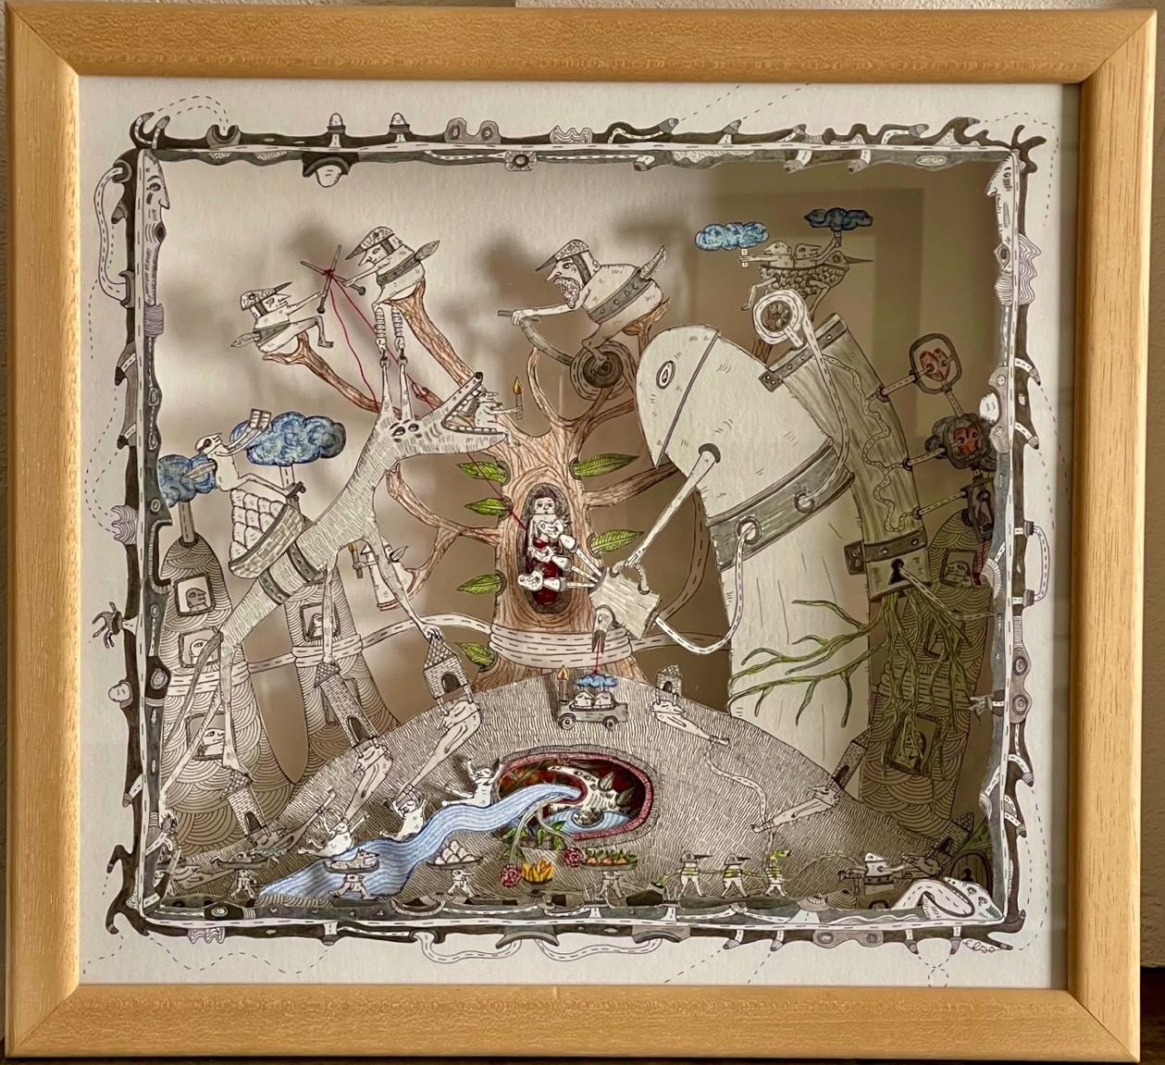
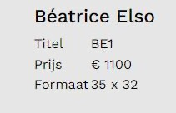

Slide 5
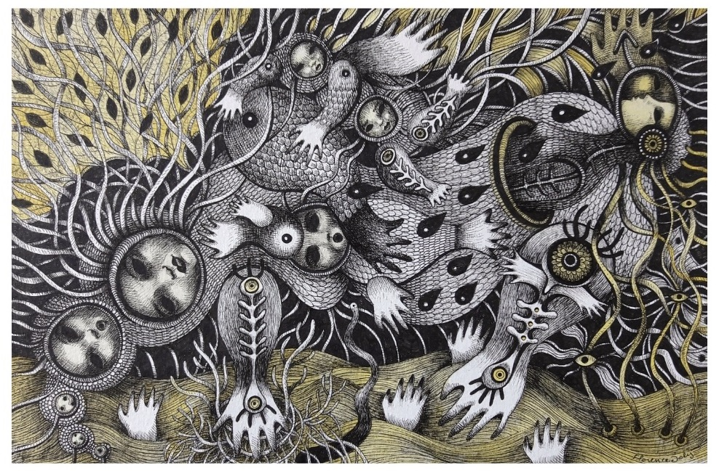
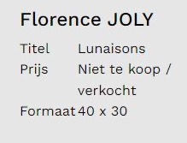

Slide 6
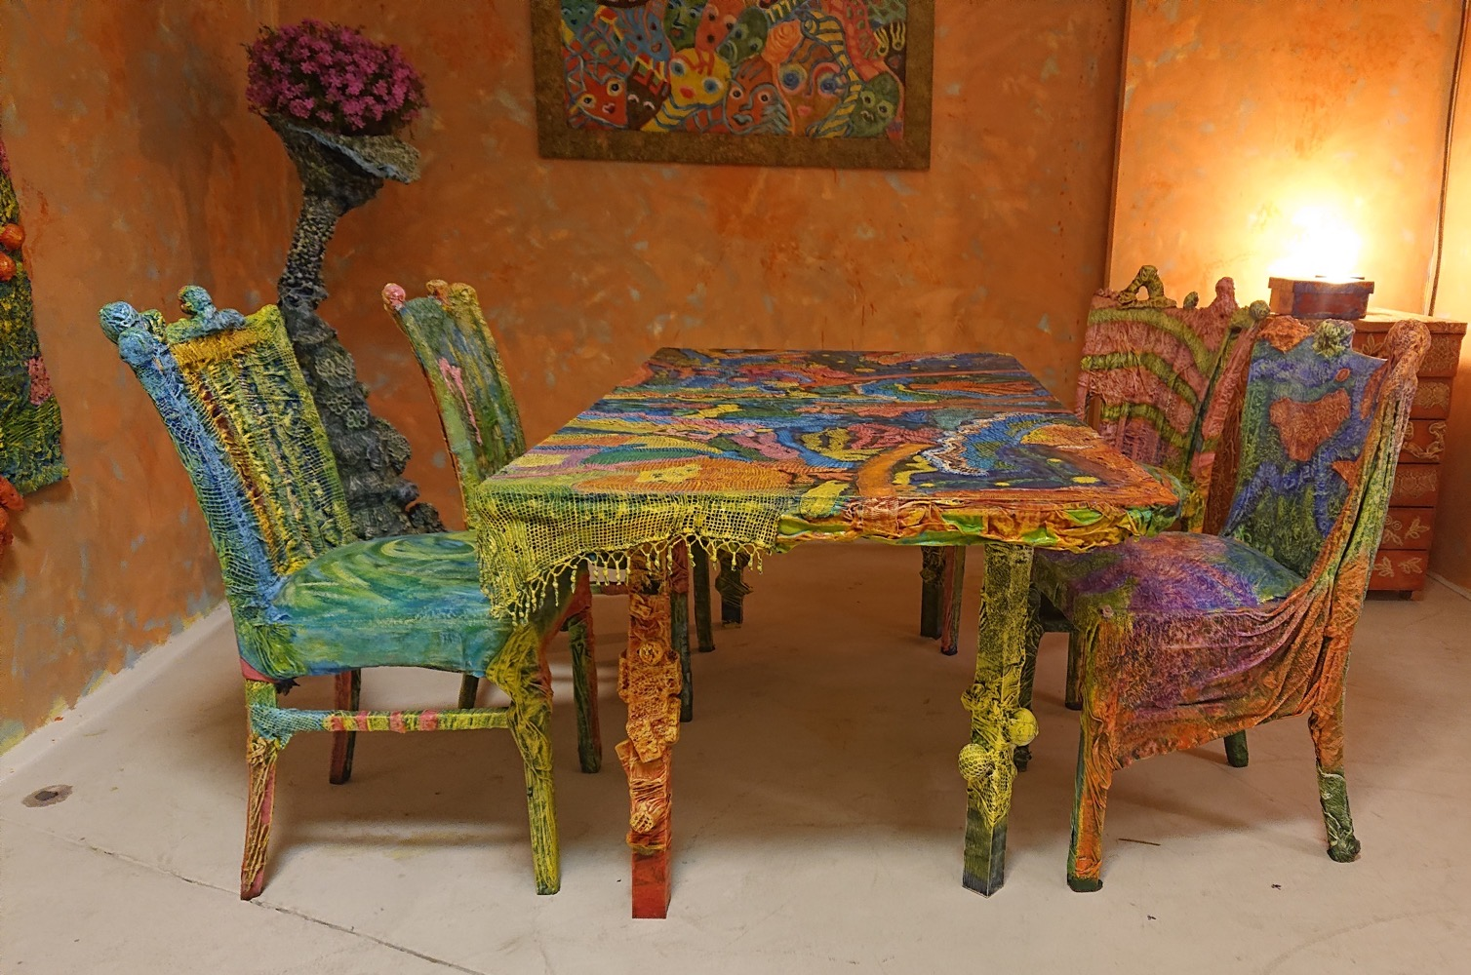

Slide 7
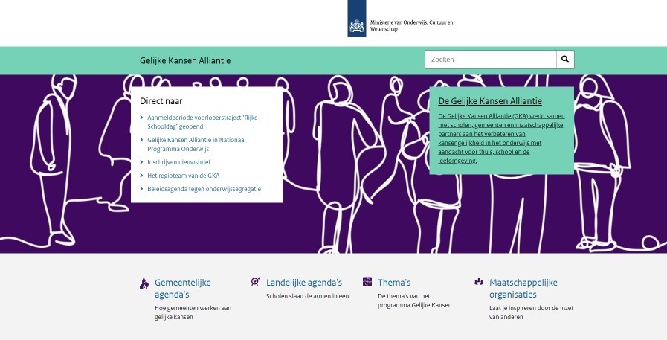

Slide 8
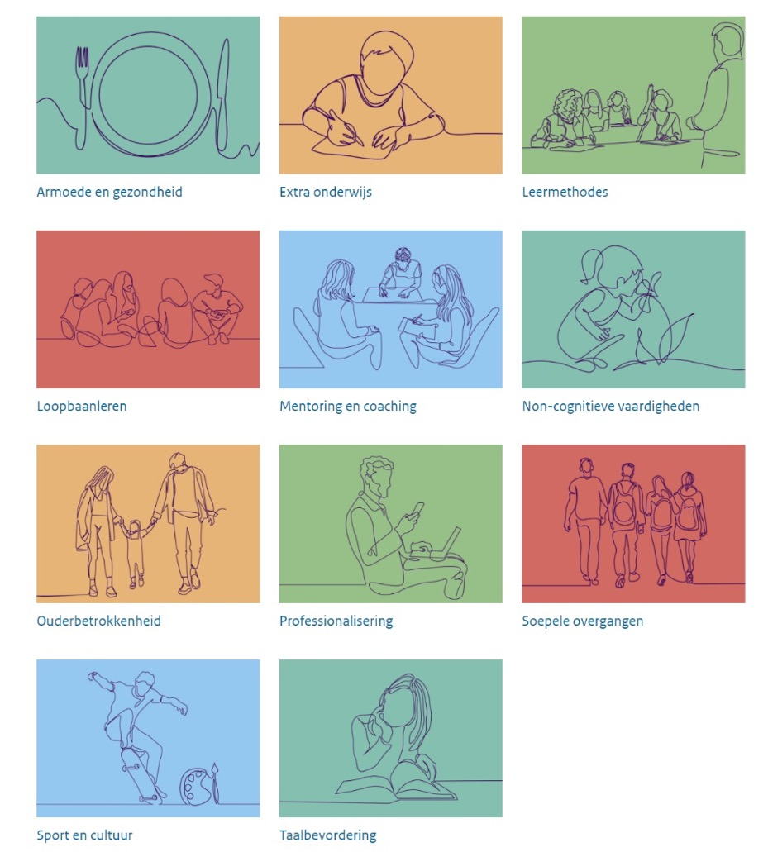

Slide 9
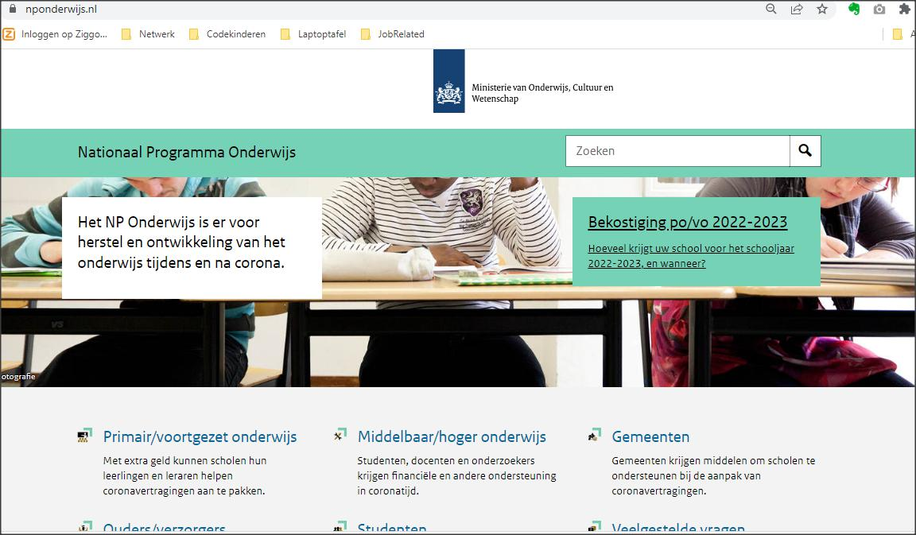

Slide 10
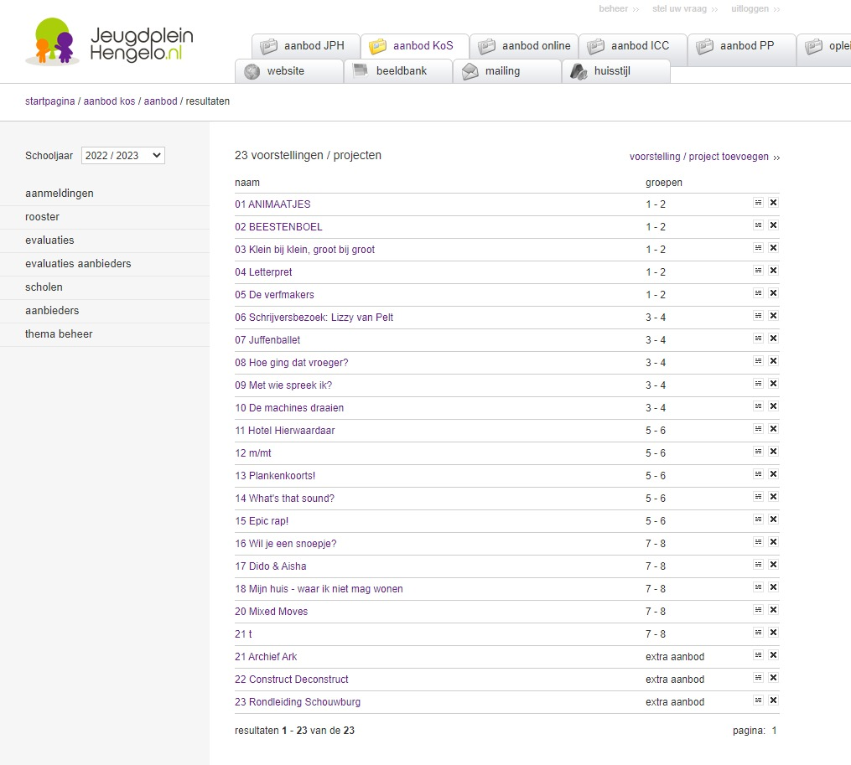
KoS – Kunst op School

Slide 11
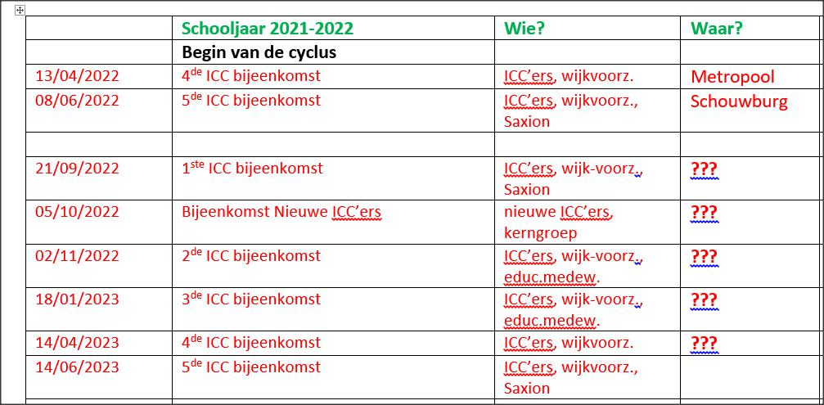
In de agenda!
cultuurwijshengelo.nl/icc.htm

Slide 12
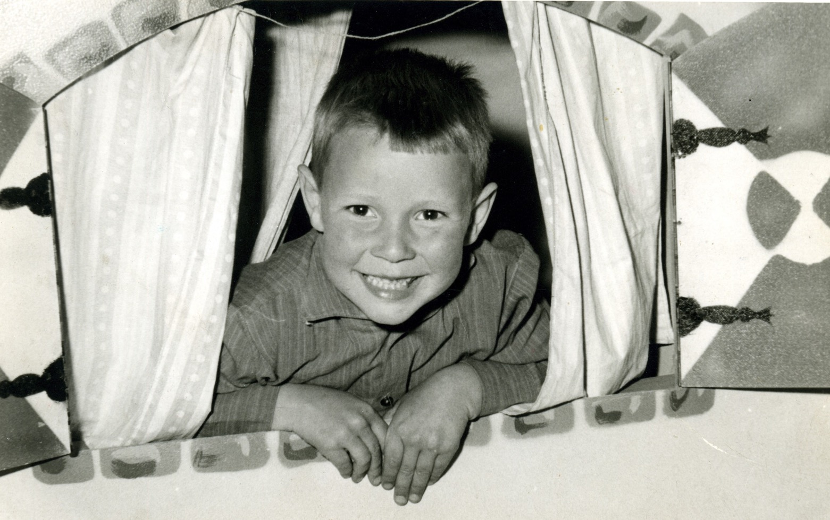

Slide 13
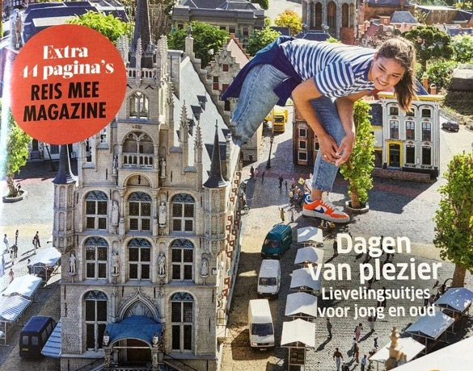
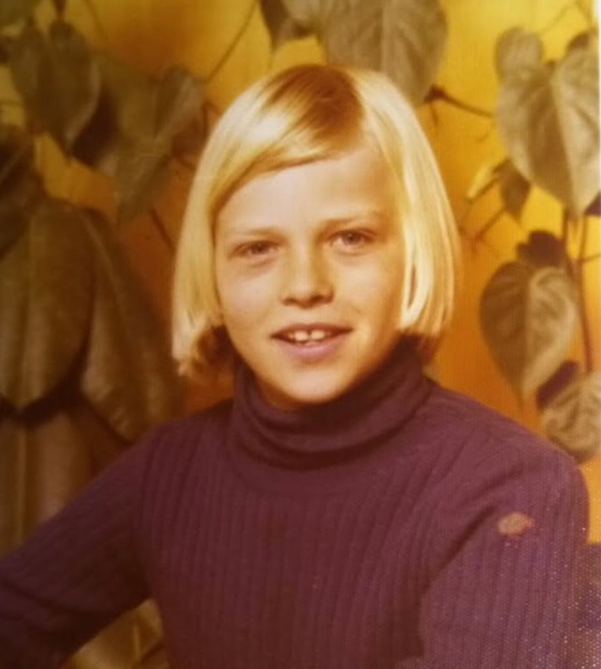
A

Slide 14
A

Slide 15
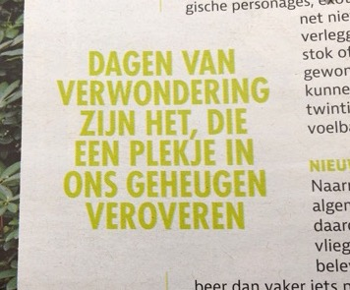
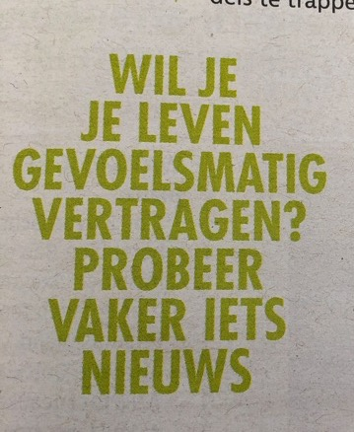
A
Notes:
Kampioen laten zien en stukje voorlezen uit kampioen. Insteek OP pad, uitjes is superbelangrijk, voor geest en verwondering

Slide 16
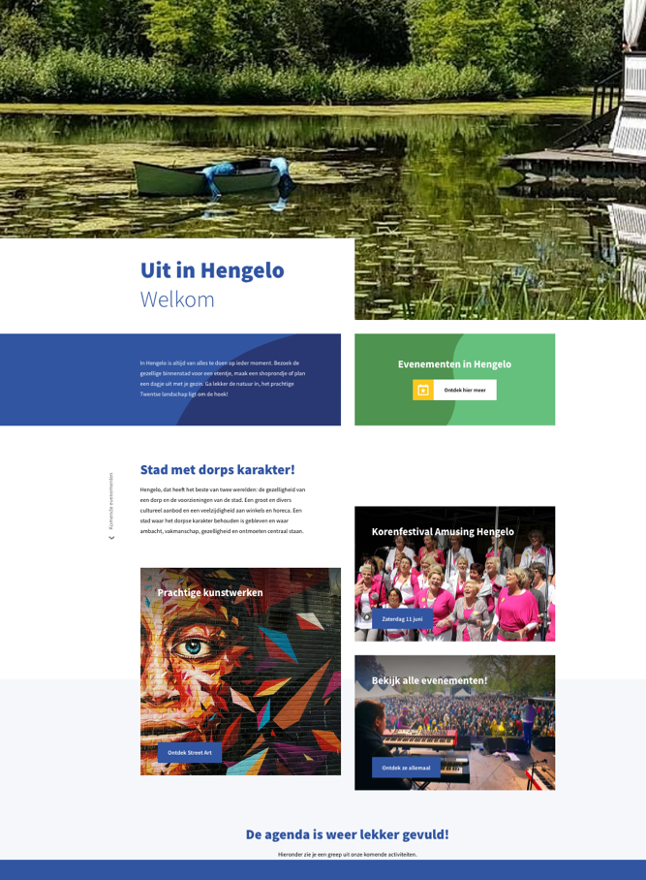
B
Notes:
Kampioen is landelijk, maar ook in `Hengelo is altijd wat te doen, Marktplein grijs wordt nu weer groen. Via billboards, krant, en deze site kun je afgelopen tijd en straks ook nog zeer veel uitjes in hengelo treffen. Supergaaf.

Slide 17
B
Notes:
Wil je aub met je schoudermaatje eens kort elkaar daarop bevragen. Max 5 minuten, daarna korte opsomming van laatste vraag, Wie heeft iets magisch gezien nu of ooit eerder? Waarom bleef je dat bij? Ook met kids daar naar toe geweest?

Slide 18
Notes:
Een korte impressie van Krangfestival en Bamfestival.

Slide 19
C
Notes:
Even een kijkvraag, KIJKVRAAG wat stelt dit plaatje voor, of waar zou dit voor kunnen stellen? Overleg wederom met schoudermaat.
Wat zie je?

Slide 20
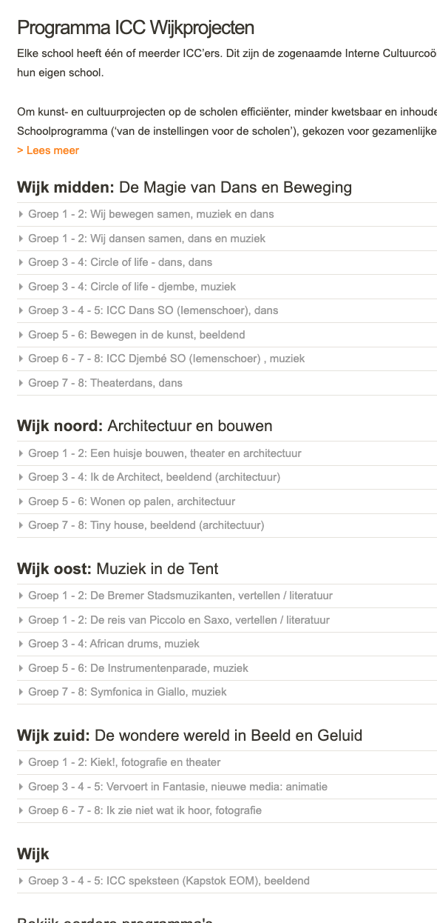
C
Notes:
Dit is wie we zijn, maar dan in een andere verschijningsvorm. Het is van afgelopen jaar. Hengelo en ons wijkprojecten. Als poster
We zien het als 1+1=3. Waarbij cultuureducatie er niet bovenop komt maar onderdeel van lesprogramma is. En dat het magische uitje een kapstok/trigger is om vanuit verwondering en nieuwsgierigheid (zie ook Wetenschap en techniek) op door te kunnen werken. (Contextrijk vanuit kunstwereld)
Er is al superveel ontwikkeld en uitgevoerd de afgelopen jaren zie volgende dia.

Slide 21
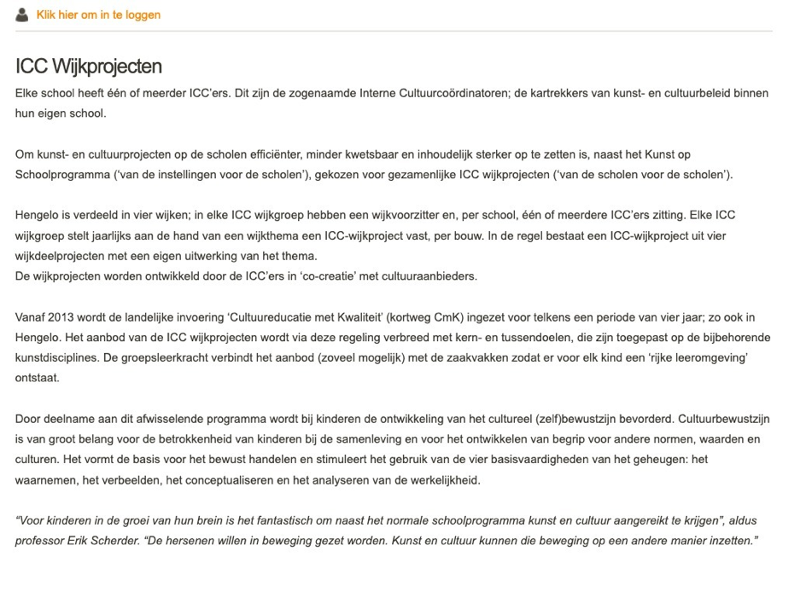
C
Notes:
Nou waren de Kampioen e uit in hengelo, meer uitjes, echter de ICC-wijkprojecten willen nu juist meer dan een uitje zijn. Zie screendump JeugdpleinHengelo. Alinea 4, 5 en prof scherder.
Cmk 2021-2024
Implementatie cultuureducatie in onderwijscurriculum Het merendeel van de scholen in het primair onderwijs heeft in samenwerking met de culturele omgeving een samenhangend programma voor cultuureducatie geïmplementeerd en geïntegreerd in het curriculum en verankerd in het schoolbeleid.

Slide 22
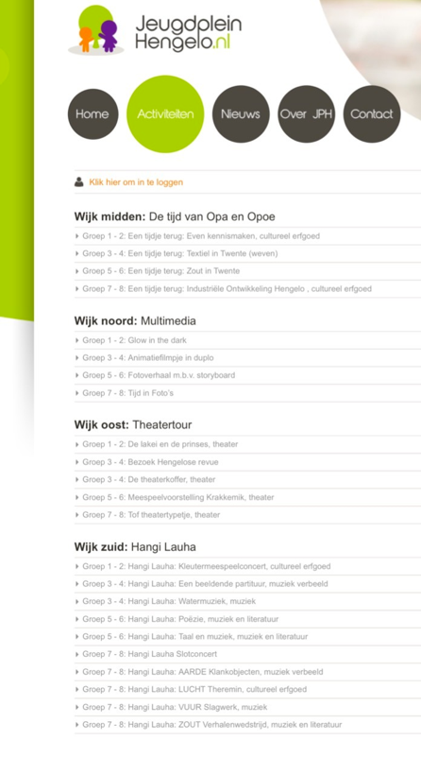
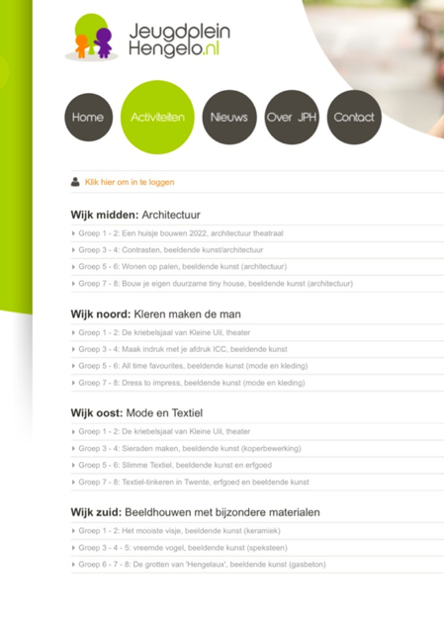
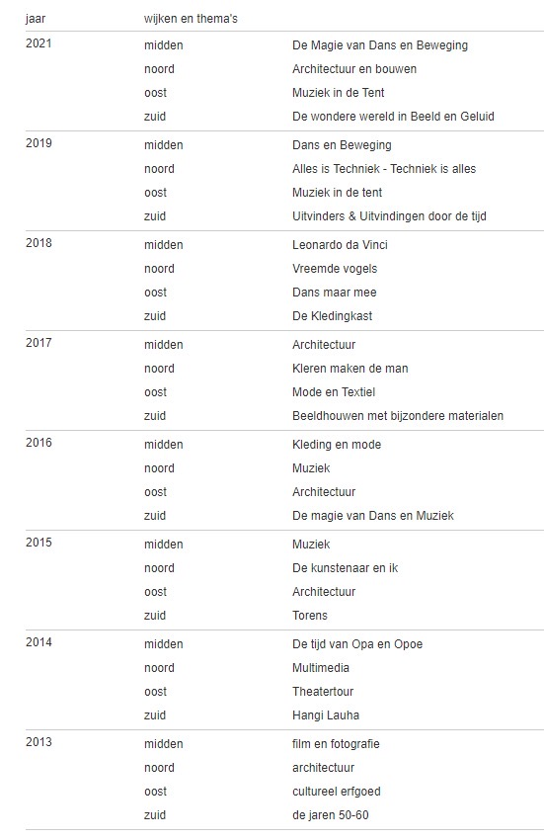
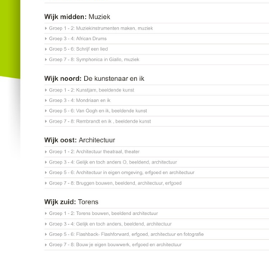
C

Slide 23
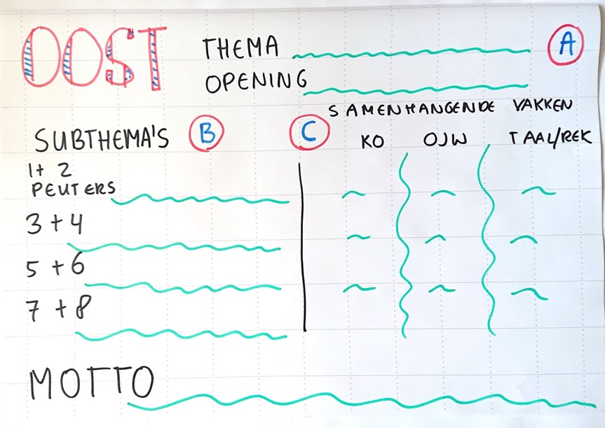
D
Notes:
Daar kunnen ze dan lekker op los gaan met verfrissende en eigenwijze workshops en lesbrieven.
Daarom willen we nu jullie helpen met deze drietraps in een posterpresentatie, Opbrengst is vanmiddag een
Deze samenhang in vakken hangt nauw samen met de horizontale leerlijnen.

Slide 24
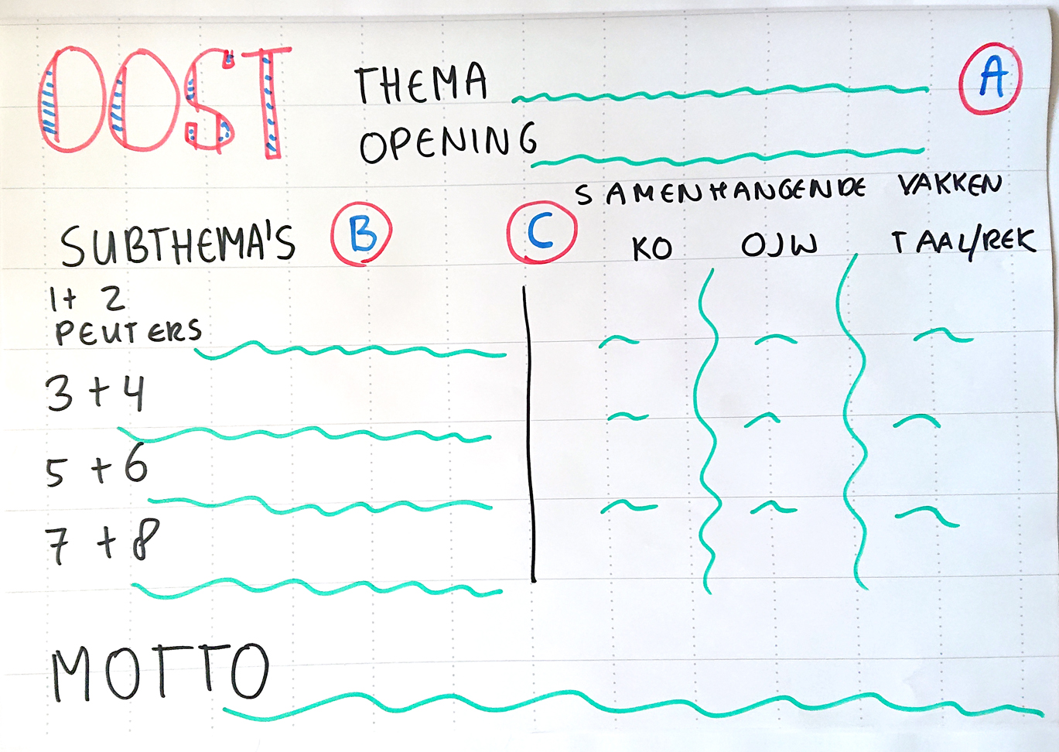
D
Notes:
Poster opzet en uitleg van invullen en kort camera interview.
Doel is ophalen van jullie beslissingen mbt inzet ICCwijkproject en koppeling aan schooleigen curriculum. Tevens doel is om meer te delen met elkaar om zo zicht en ervaringen uit andere wijken op te halen.
We willen daarna volgend jaar hierop terugkomen.
Poster laten zien van de verschillende wijken, zijn al gedeeltelijk ingevuld, graag aanvullen en de vragen op los blaadje graag beantwoorden zodat we dat in een zeer kort interview vast kunnen leggen.
Doel is om op prikkelende manier je eigen start te laten zien. En dat we het binnenkort ook aan onze workshopdocenten kunne laten zien.

Slide 25
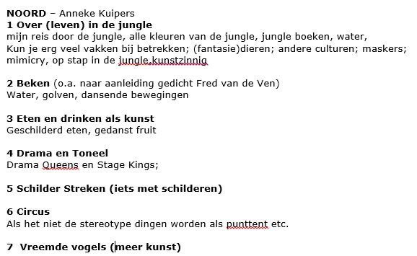
D

Slide 26
D

Slide 28
